Slide 1
建构真实课堂 让学习真正发生
——读贲友林老师《重新认识课堂》心得体会
孟河中心小学
张思月
Notes:
更多模板请关注：https://haosc.taobao.com

Slide 2
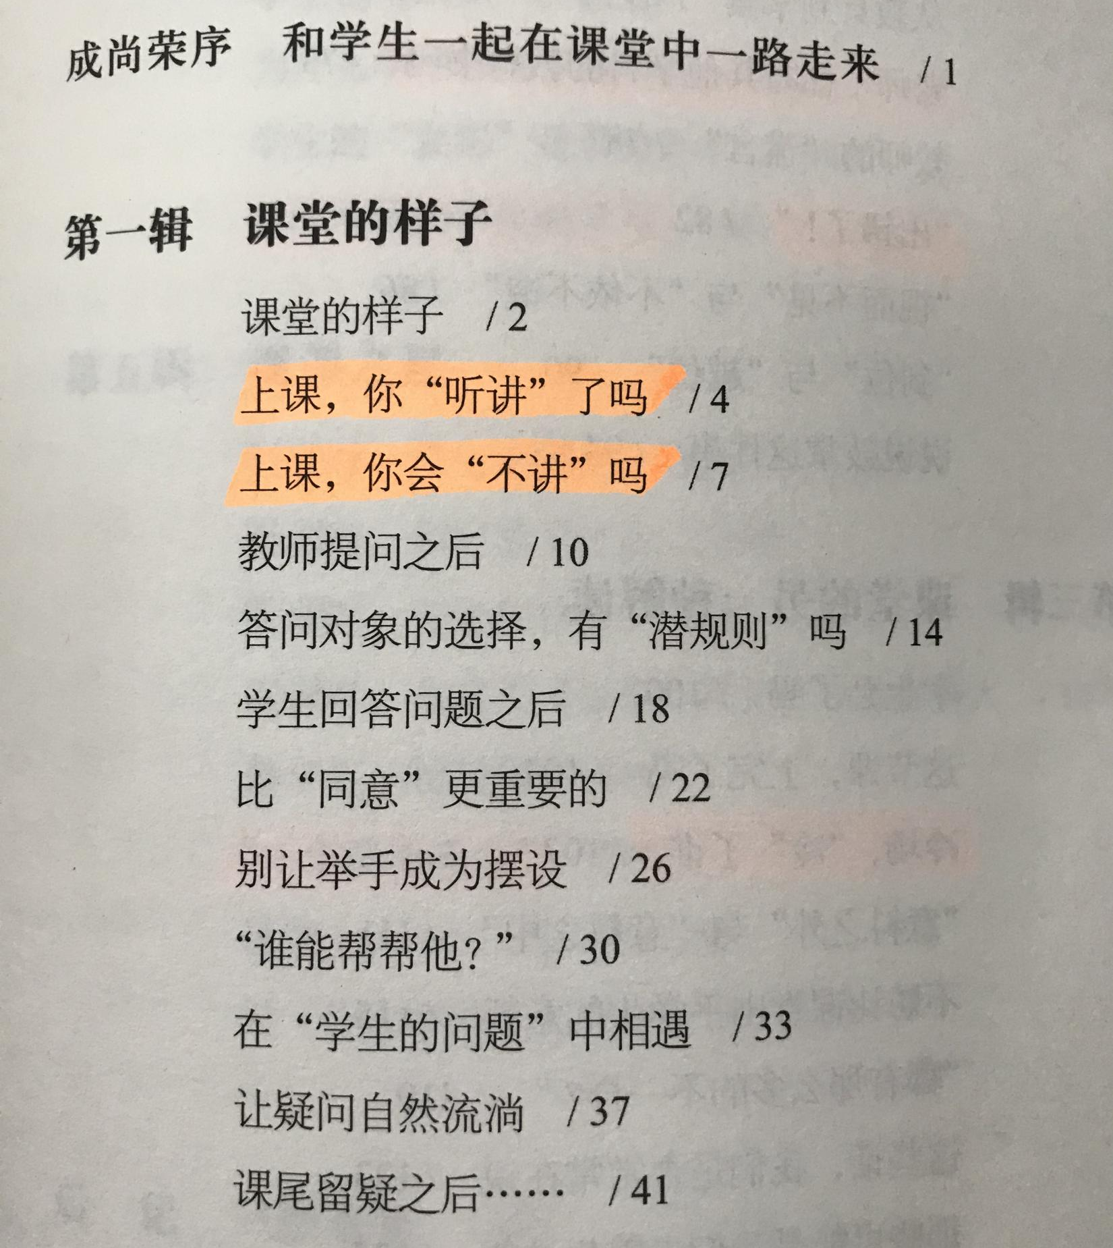
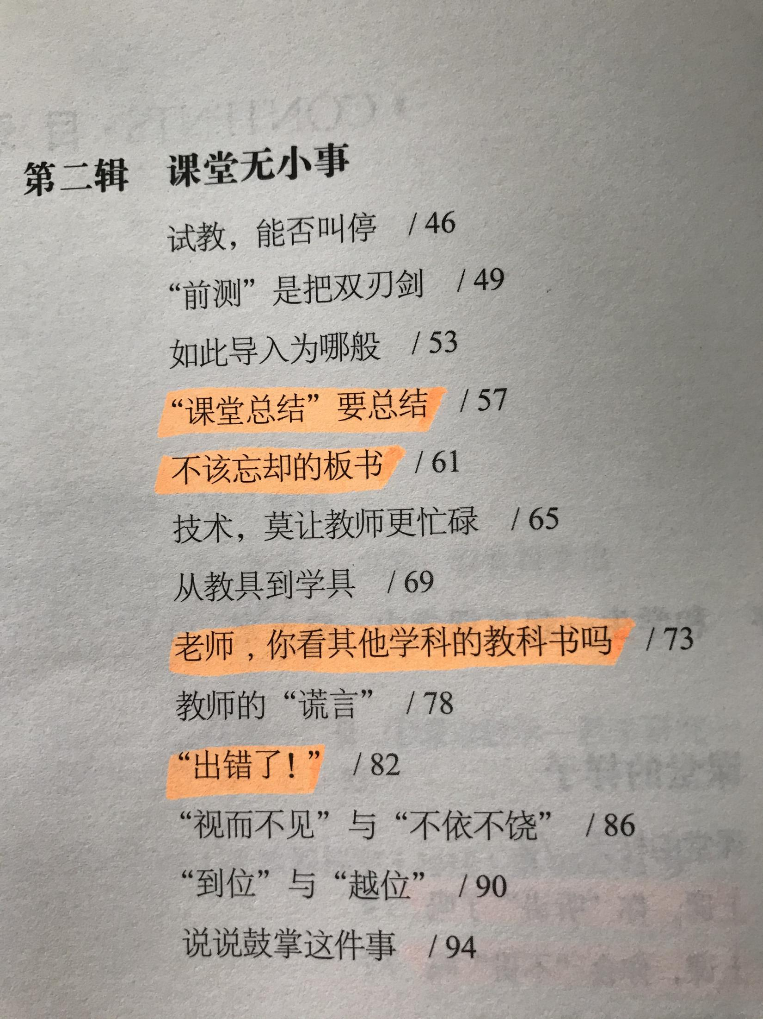
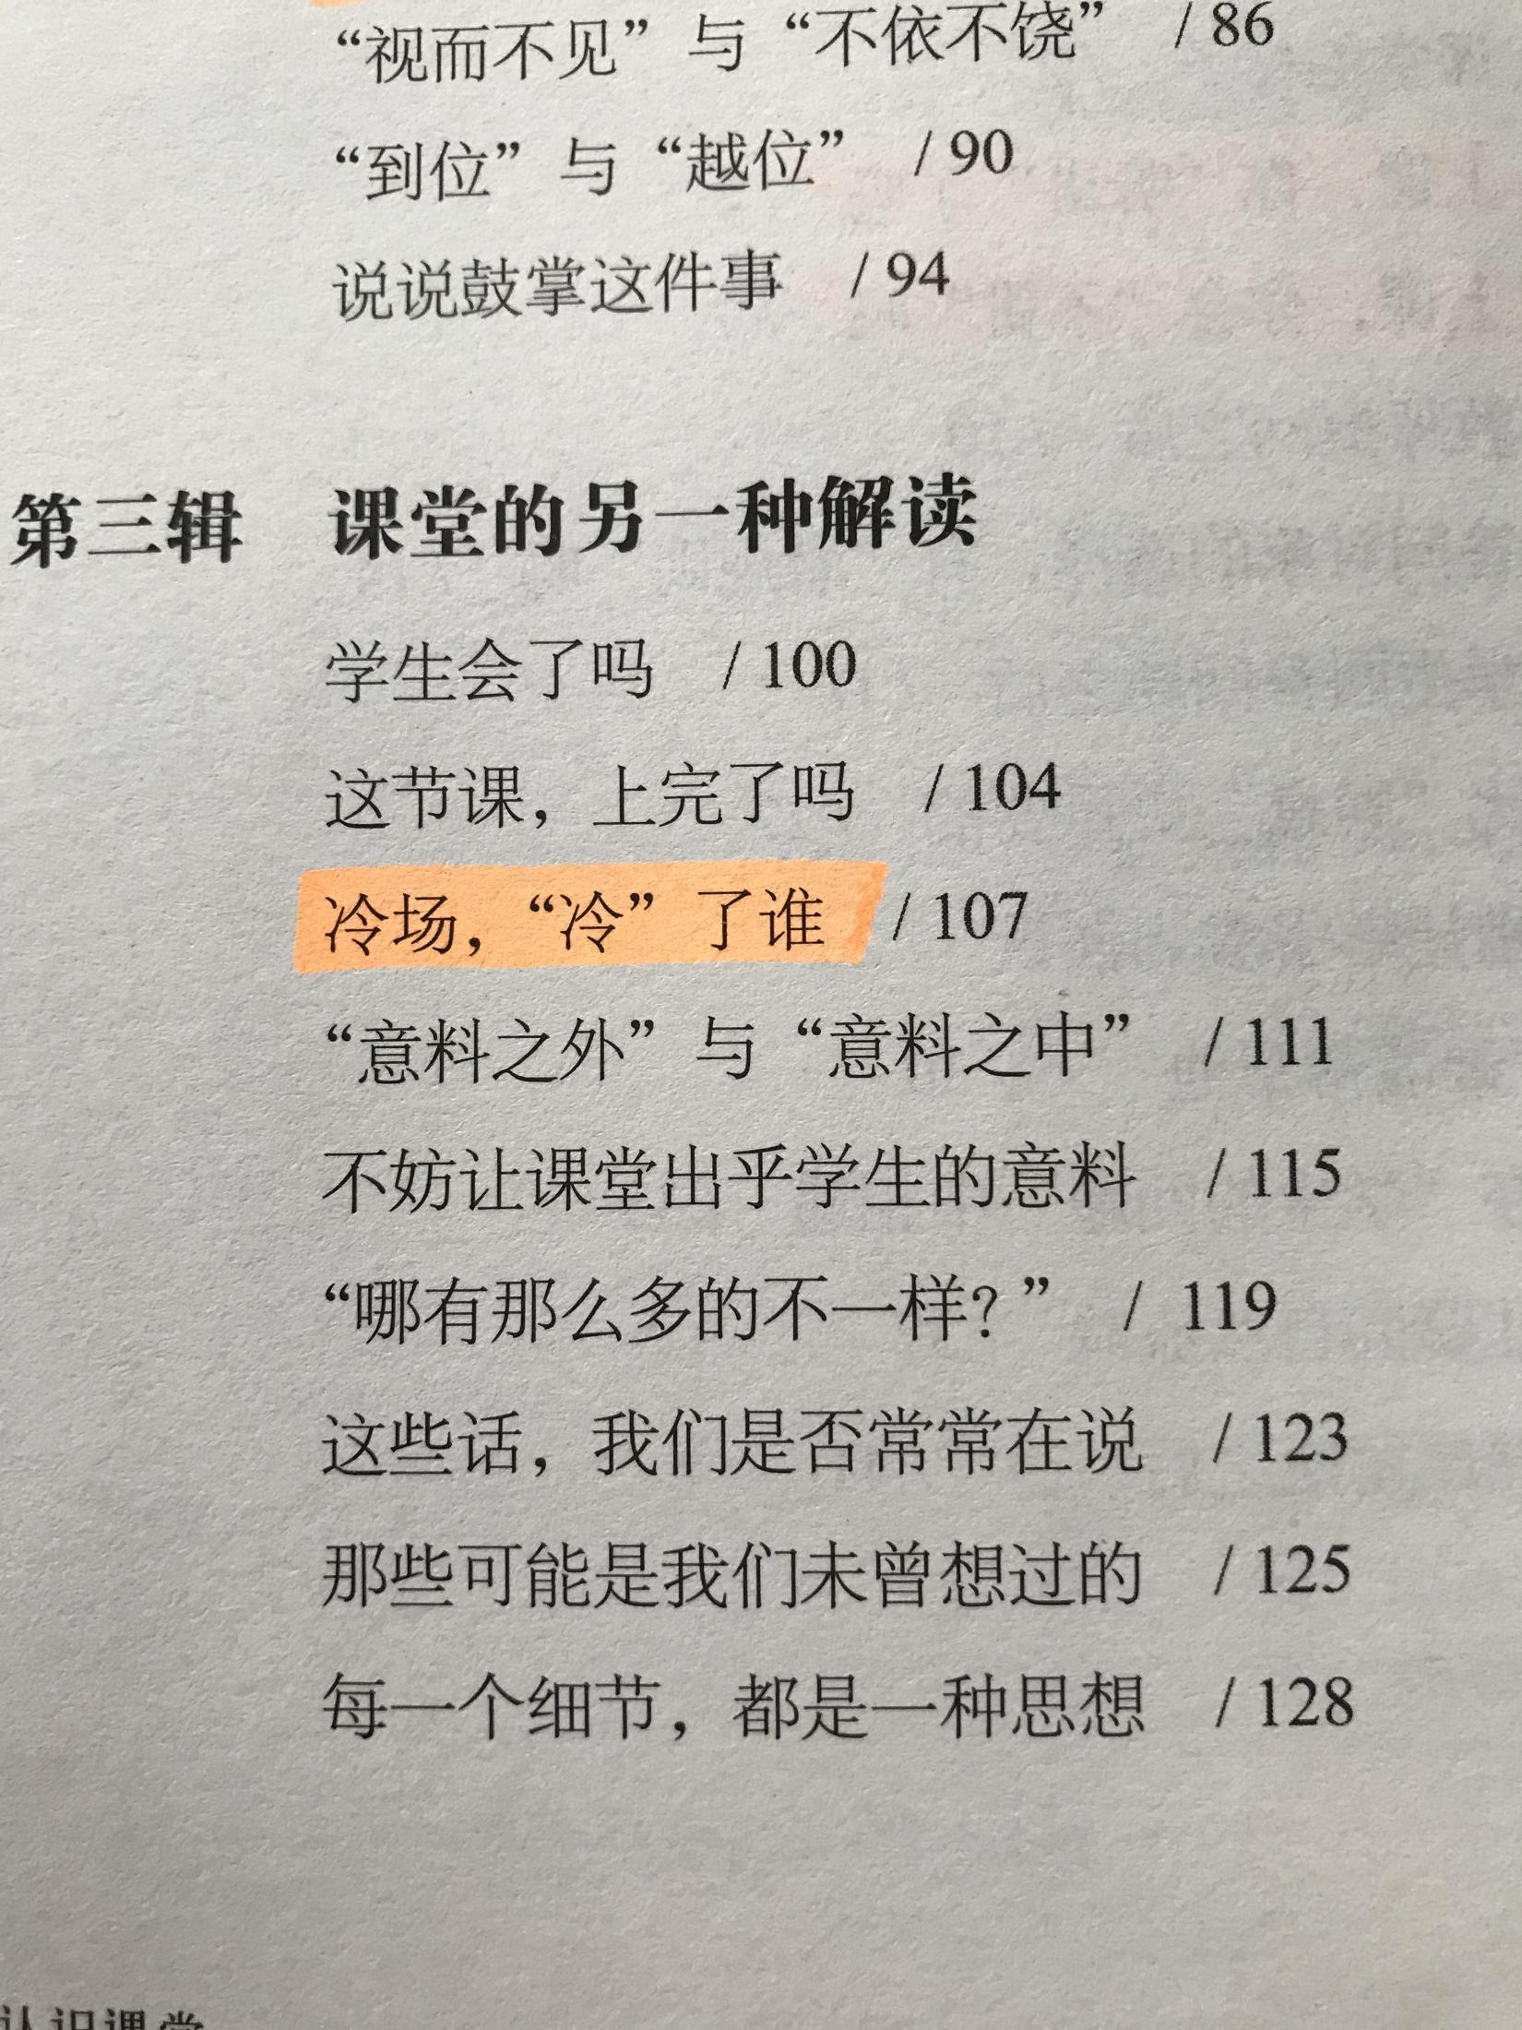
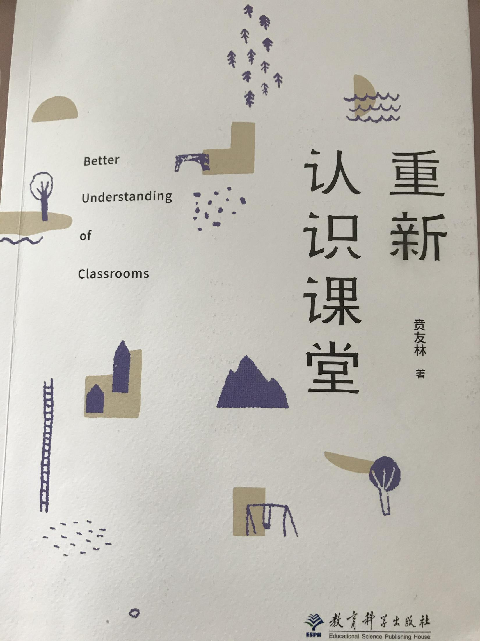
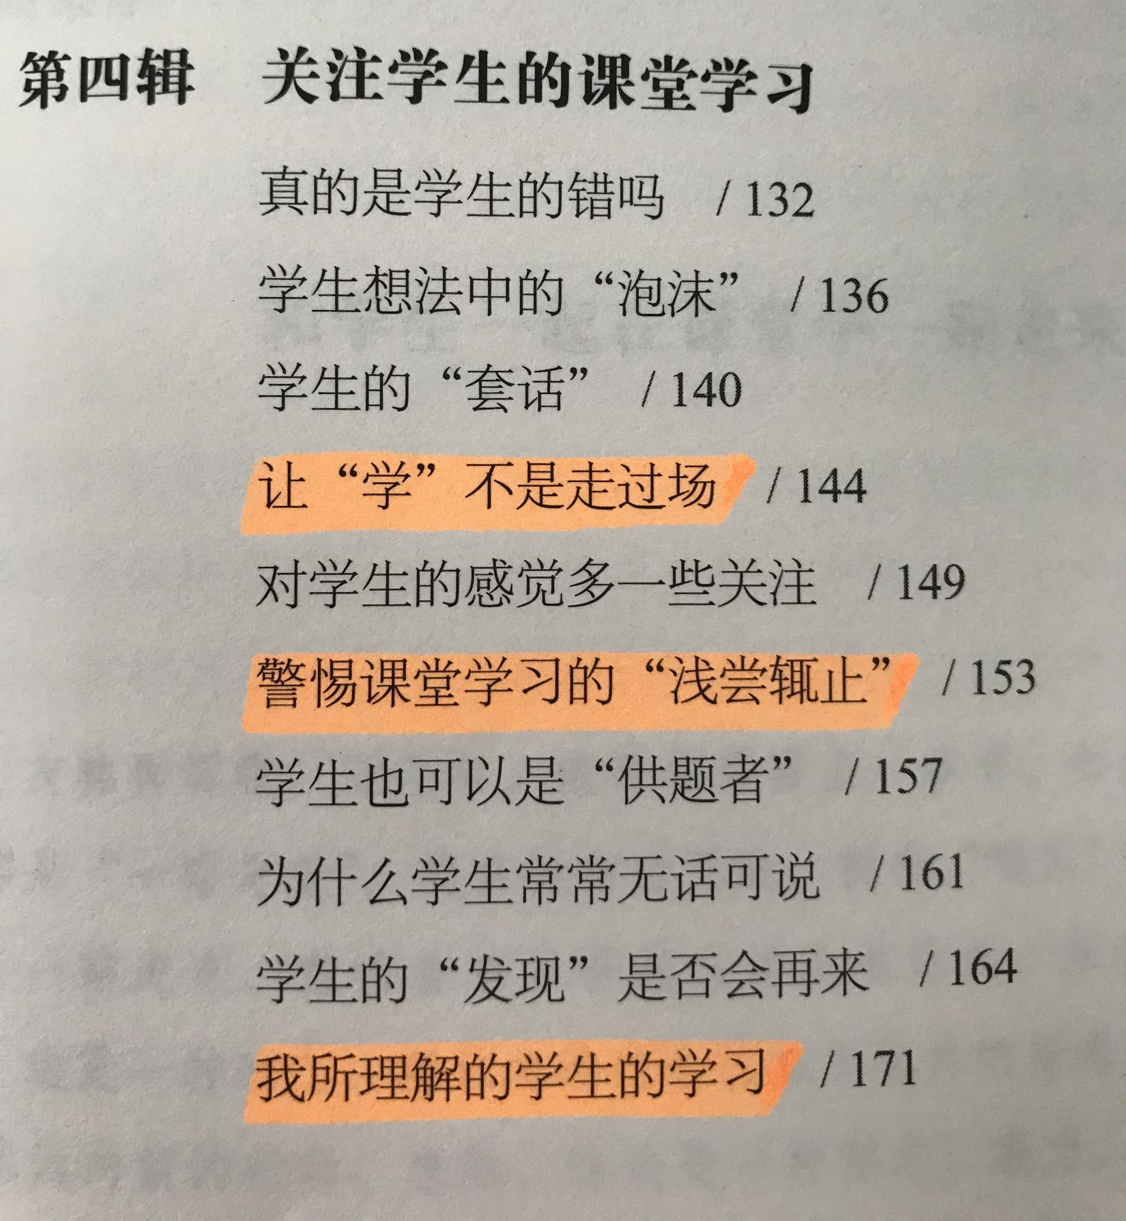
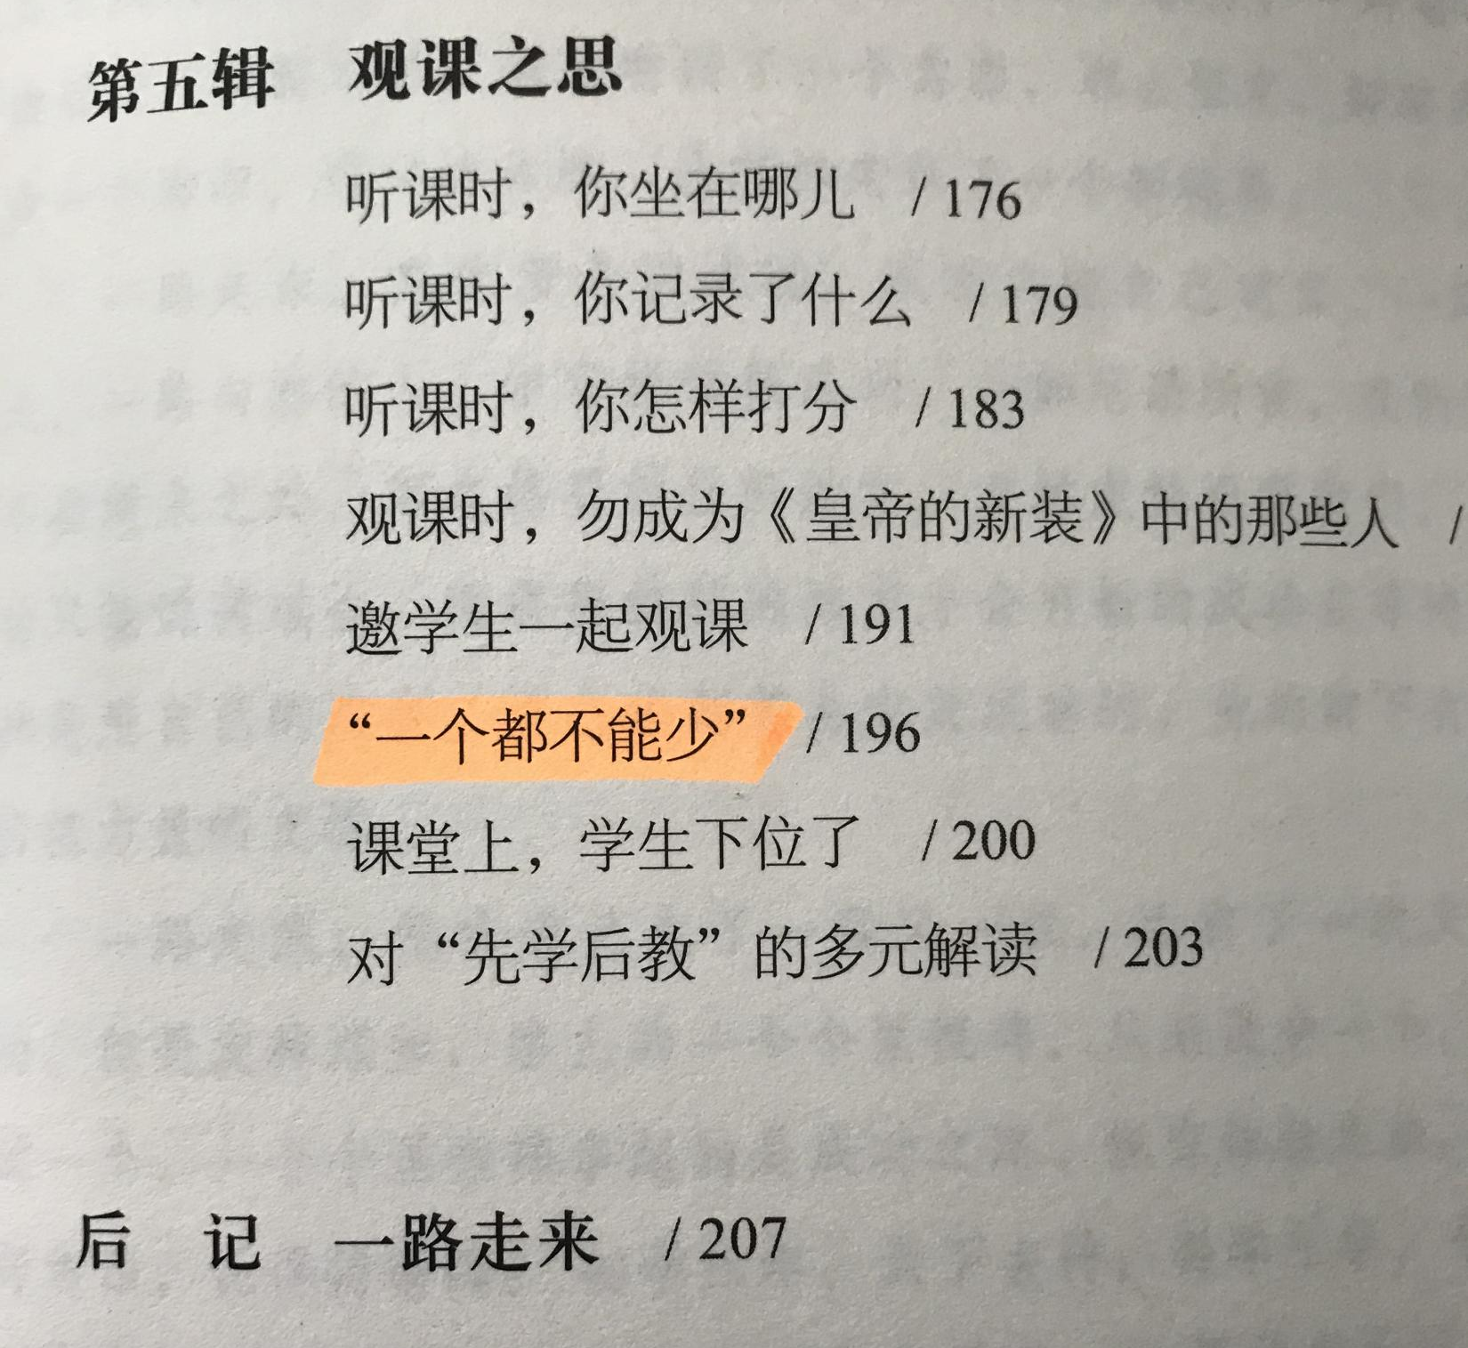

Slide 3
前言
贲友林老师心中的理想课堂

Slide 4
何为学习？
1
目录
CONTENTS
谁学习？
2
学习什么？
3
怎样学习？
4

Slide 5
何为学习？
学习是行为或能力的改变；学习是行为和能力的持久改变；学习产生于实践或其他经历。无变化，非学习。学习，不仅仅是认知上的变化，还要有能力水平、思维、情感态度上的变化。有些是显而易见，有些则“日久见人心”。如让学生爱上数学，则是日积月累而非一朝一夕。
这节课我们学习了什么？你有什么收获和体会？
明确
例：五上《平行四边形的面积》
具体
要我总结
我要总结
特点
拓展到课堂之外
反思

Slide 6
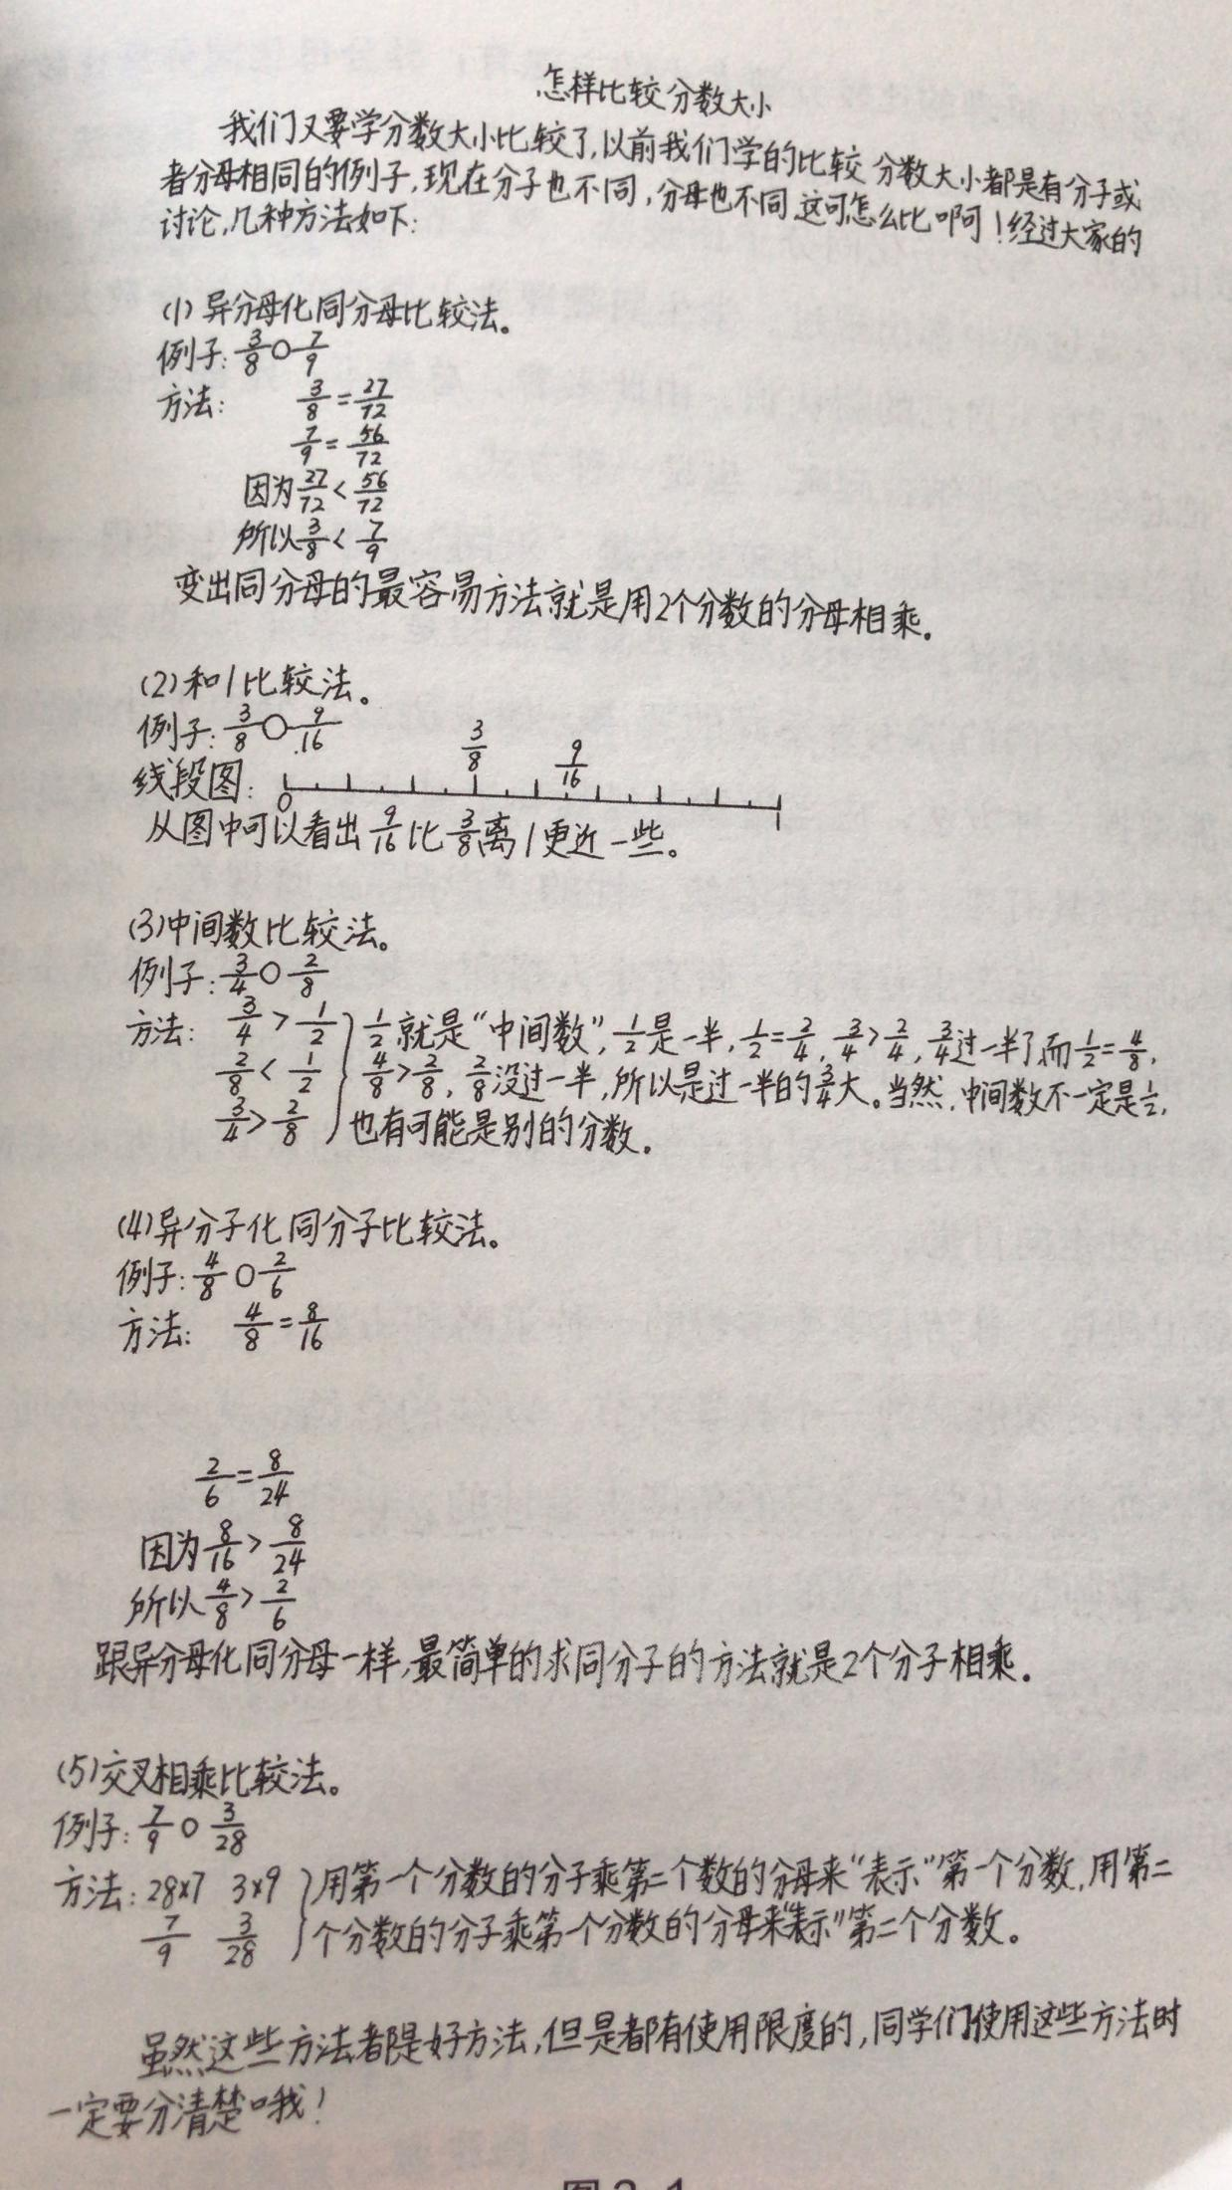
何为学习？
浅尝辄止
课堂教学
拓展到课堂之外
深度学习
外在语言
内在反思

Slide 7
谁学习？
学生
教师
有
更有
教师的组织、引导、合作
学生学习的主动性、投入程度、学习效率和学习效果
“回头看看走过的路”

Slide 8
学习什么？
听：让教学不是“走过场”
讲：让教学不是泛泛而谈
我会听
我会想
我会说
我会做
书：让教学更严谨
思：让教学适当“冷场”

Slide 9
学习什么？
听：让教学不是“走过场”
学生
教师
1、让学生产生听的需求
听是一种姿态
要我听
我要听
听是一种需求
2、让学生掌握听的方法
听是一种技术活儿
顺水推舟“接着说”
补充
纠正
赞许、鼓励、赏析
3、让学生体验听的收获
另起炉灶“重新说”

Slide 10
学习什么？
讲：让教学不是泛泛而谈
“上课，教师能不讲吗？”
学生
教师
理解并复述
教师不会讲
完善并简洁
学生会讲
评价与反思
既能学
又能教
学与教融为一体

Slide 11
学习什么？
书：让教学更严谨
“板书”
学生
教师
表达：思维的内在
内容的生成性
记录：思维的外显
方式的互动性
呈现的持续性
有方法
好习惯

Slide 12
学习什么？
思：让教学适当“冷场”
“到底是冷了谁的场？”
学生
教师
思考中
放在课前
长程规划，以“类”推进
拓展融合，互生共长
评价指向综合素养

Slide 13
怎样学习？
学生的学习，是从感觉开始的。学生的学习，是基于独立思考基础上合作交流、共享交流的过程。学生的学习，是对其错误自我修正的一个过程。
“学生在你的课堂上出错了吗？”
教学事故
教学故事
不出现问题≠没有问题

Slide 14
结语
重新认识课堂，不能停滞于发现课堂中的问题，也不是懊悔自己课堂的不足，而是以积极的态度，在批判中建设，敞开胸怀面向未来。
只有当我们和孩子们都在不断学习，“每天进步一点点”的时候，才能遇见真实的、理想的课堂。

Slide 15
谢
谢
大
家

